Slide 1
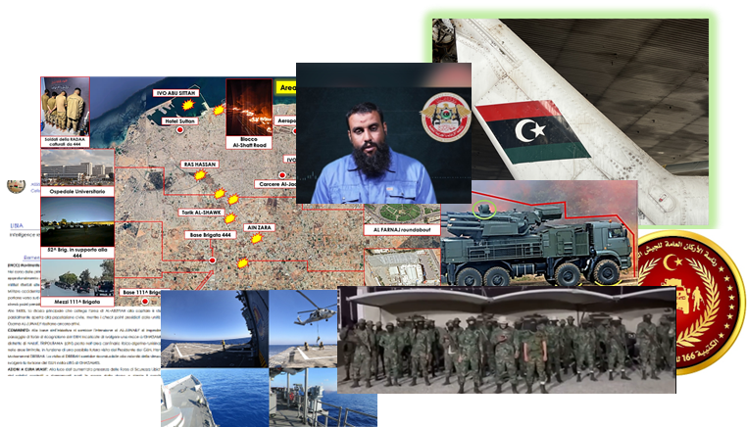
MIASIT
MISSIONE BILATERALE DI ASSISTENZA E SUPPORTO IN LIBIA
CURROPS
DIN/CURROPS
Comandante MIASIT
RIS-CII
La cellula DIN (CURRENTOPS) è costituita dal un Comandante/Capo cellula e due operatori. Dipendenza diretta dal Comandante MIASIT
La CURRENTOPS collaziona, analizza e valuta notizie ed informazioni di valore Intelligence relative al T.O. provenienti da fonti classificate ed aperte (OSINT). alla situazione corrente.
La cellula fornisce supporto informativo al COMMIASIT (supporto intelligence alle operazioni), facendo tra l’altro ricorso alle capacità del RIS/CII.
Indottrina il personale di MIASIT, quando necessario, fornendo raccomandazioni e suggerendo idonee precauzioni.
Partecipa alla redazione della documentazione per la parte di situazione prodotta da MIASIT, quando richiesta
La produzione intelligence della CURRENTOPS (la cellula è responsabile dell’inoltro di tutta la messaggistica informativa) è costituita da INTREP Report, WEEKLY, CUB, Briefing, Aggiornamenti Informativi e prodotti aperiodici a favore di MIASIT, assetti nazionali presenti in T.O., COVI e RIS-CII.
Rappresenta il RIS-CII, svolgendo funzioni di rappresentanza nelle varie attività/manifestazioni sociali e operative
Capo DIN/CURROPS
(OF)
DIN-001
(OF/OR)
DIN-002
(OR)

